Slide 1

Blockchain en la logística
Comex
Eduardo García-Godos
13 Junio 2018

Slide 2


Base de datos en constante actualización y al que cualquiera puede tener acceso si es habilitado, distribuida y compartida entre todos los participantes del sistema.
En esta herramienta convergen tres tecnologías (i) la criptografía, que asegura la identificación del usuario y la seguridad de la información, (ii) un sistema de distribución de datos y (iii) la nube.
Se puede transferir activos digitales, bienes intangibles, servicios.
Registra las transacciones: intercambio y logrando trazabilidad.

Slide 3
Tiene el potencial de ser una revolución para información segura, autenticada y autorizada entre diversos actores sin necesidad de una tercera parte que actúe como garante (Sistema descentralizado)
Al ser compartida, no puede ser alterada sin la intervención o conocimiento de las demás personas que integran la base de datos, lo que preserva la integridad de la información.
Valor: Confianza

Slide 4
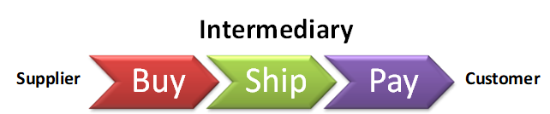
Procesos de comercio internacional
BUY (COMPRAR) - Ordenar las mercancías para ser embarcadas
SHIP (EMBARCAR) - Transferencia física de las mercancías, incluyendo controles oficiales
PAY (PAGAR) - Pago de las mercancías.
Fuente: UN/CEFACT
Notes:
que considera el inicio desde que el exportador / importador toma la decisión de realizar la operación de comercio exterior y culmina cuando la mercadería ha realizado su ingreso / salida del país.

Slide 5

Comunidad Logística Portuaria- Comlog
Aut. Agrícola/
Alimentos
Aduanas
Autoridad
Portuaria
Estibadores
Otras agencias de
control/OGA
Prácticos/
remolcadores
Terminales
Depósito
Reparadores
Buques
Almacén
Proveedores
combustible/agua
Freight
Forwarder
Embarcador
Línea naviera/
Agente
Transporte
terrestre
Notes:
Marine services:
~ Access and protection.
~ Pilotage.
~ Towage.
~ Vessel traffic management.
~ Fire protection service.
~ Chandlering.
• Terminal services:
~ Vessel tie-up services.
~ Container handling and transfers.
~ Traditional breakbulk and neobulk cargo handling.
~ Dry and liquid bulk cargo handling.
~ Container stuffing and stripping.
~ Bagging and packaging.
~ Cargo storage, acceptance and delivery.
• Repair services:
~ Dredging and maintaining channels and basins.
~ Equipment repair and maintenance.
~ (Dry dock) ship repairs.

Slide 6
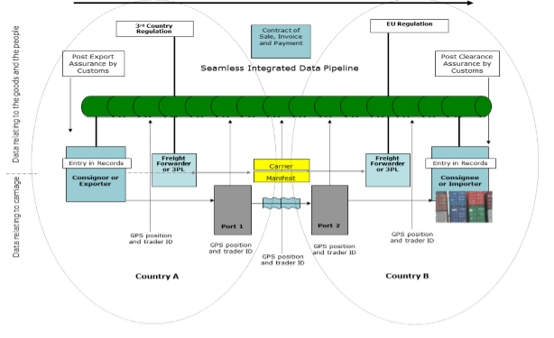
DATA PIPELINE
Internet para la Logística
Por Eveline van Stijn, David Hesketh y otros. 2011
Necesidad
de compartir información y seguir el proceso

Slide 7
¿Porqué blockchain beneficia a la logística?
DOCUMENTO | EMITIDO POR | RECIBIDO POR
1. Plano de estiba | AGENTE MARÍTIMO | OPERADOR PORTUARIO
2. Lista de contenedores | OPERADOR PORTUARIO | AGENTE MARÍTIMO
3. Booking | AGENTE MARÍTIMO | EXPORTADOR, AGENTE DE ADUANAS
4. Guía de transporte | TRANSPORTISTA TERRESTRE | EXPORTADOR
5. Constancia de recepción | DEPÓSITO | EXPORTADOR, AGENTE DE ADUANAS
6. Declaración Aduanera Expo | ADUANAS | AGENTE DE ADUANAS
7. Instrucciones ingreso a zona primaria | ADUANAS | ADUANERO, OPERADOR PORTUARIO
8. Informe de revisión | ADUANAS | EXPORTADOR, AGENTE DE ADUANAS
9. Publicación carga embarque | DEPÓSITO | ADUANAS
10. Autorización de Exportación | ADUANAS | OPERADOR PORTUARIO, AGENTE DE ADUANAS, DEPOSITO
11. Bill of Lading/conocimiento de embarque | AGENTE MARÍTIMO | AGENTE DE ADUANAS, EXPORTADOR
12. Guía de remisión | DEPOSITO ADUANERO | OPERADOR PORTUARIO
13. Autorización de embarque | ADUANAS | AGENTE ADUANAS, DEPOSITO
14. Constancia de traslado/entrega de carga | TRANSPORTISTA | OPERADOR PORTUARIO
15. Manifiesto de carga | AGENTE MARÍTIMO | ADUANAS
Ecosistema multipartes e intensivo en datos (data intensive process) B2B, G2B, G2G.
Cuando una nave llega a un puerto se intercambian al menos 15 documentos o mensajes. Y este es un solo proceso de más de 10 etapas.

Slide 8
¿Porqué blockchain beneficia a la logística?
Promueve una cadena logística inteligente que brinda soluciones en este complejo ecosistema.
Permite el desarrollo de mecanismos de transferencia de documentos digitales que faciliten la trazabilidad de la carga, facilitando la gestión documentaria.
La visibilidad y trazabilidad se vuelven más precisas con las confirmaciones de transferencias, aprobaciones y pagos en tiempo real.
La transparencia ayuda a reducir los fraudes y errores promoviendo el flujo eficiente del proceso de comercio.
Para las autoridades puede también traer ventajas, dado que las transacciones se observan en tiempo real, mejorando la calidad de la información para el ejercicio de la gestión de riesgos. Esta podría alcanzar niveles elevados de precisión al obtener información confiable y actual.

Slide 9

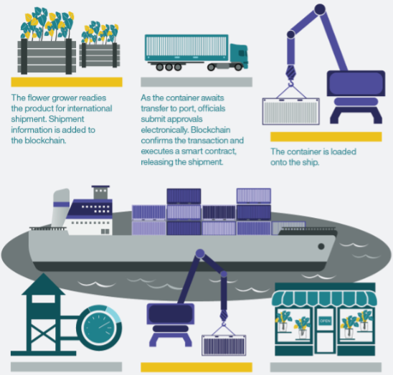
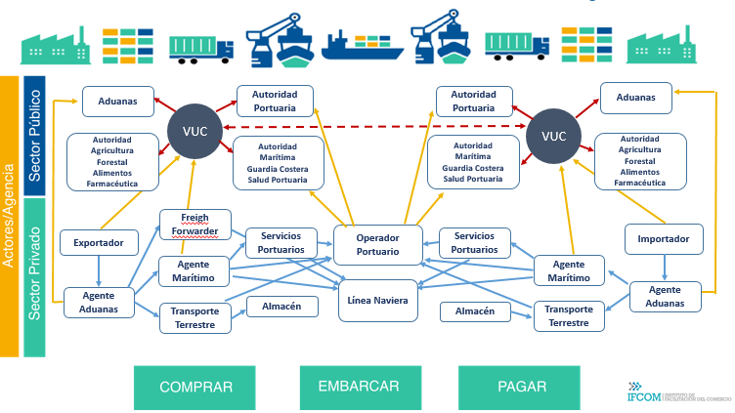
Aplicación de blockchain a logística del transporte
Productor de flores internacional prepara embarque y coloca datos de embarque en Blockchain
Mientras se prepara el transporte al puerto, se obtienen los permisos de gobierno. Blockchain confirma la transacción mediante un Smart Contract.
El contenedor es cargado en el buque
Todos los participantes tienen visibilidad del contenedor de punto a punto en la cadena logística
El contenedor arriba al punto de destino y es liberado por la aduana
Importador recibe las flores en su establecimiento y es retransmitida al blockchain
Fuente:https://www.ibm.com/blockchain/business-use-cases.html
Traducción: propia

Slide 10
Pruebas de blockchain en Perú
Global Trade Digitalization Aduanas
Operador Económico Autorizado/Acuerdos de Reconocimiento Mutuo.

Slide 11

Caso 1: Piloto GTS Aduana Perú
Export
Import
Exporter / Consignor
3PL Service Providers
Inland Transportation
Port / Terminal
Authorities
Port / Terminal
Authorities
3PL Service Providers
Inland Transportation
Importer / Consignee
Shipping Information Pipeline
Not exhaustive list of Events tracked by platform
Global Trade Digitalization,
desarrollada por Maersk e IBM
en CORE sobre más de 100 contenedores
ETA empty container at stuffing site
Container stuffing completed at inland location
Estimated gate out of packed container from terminal import
Empty container ready for pick-up
ATA Empty container at stuffing site
ATD Packed container from stuffing site
ETD packed container from export terminal
Estimated discharge time for packed container at import terminal
ATA packed container at import terminal
ETA packed container at stripping location
Packed container stripped at inland location
Empty container picked up from stripping location
ETA packed container at import terminal
ATA packed container at stripping location
ATA empty container at depot
Empty container picked up from depot
Container sealed
Container tracking ended
Start container tracking
VGM submitted
Gate in full at terminal export
ATD packed container from export terminal
Container selected for inspection
Gate out packed container from terminal import
Seal removed
Estimated gate in for packed container at terminal export
Export documentation cleared
Temperature update
Packed container discharged at import terminal
Packed container loaded
Container ready to load
Import documentation cleared
Note: representative only; not all documents require Paperless Trade nor is this an exhaustive set of documents that could be processed by Paperless Trade
Paperless Trade (Blockchain Network)
Packing
List
Export documentation
Pre-paid invoice
Shipping instructions
Geography specific certificate
Cargo specific certificate
Commercial Invoice
Bill of Lading
Advance declaration
Certificate of Origin
ISF
Dangerous Goods Declaration
Customs Clearance
Import documentation
Future Offerings
Notes:
La plataforma GTD está ofrecida según los términos de la colaboración entre IBM y Maersk. El establecimiento de un joint venture permanece sujeto a las aprobaciones regulatorias.

Slide 12
Ámbito Piloto GTD
Activos: Contenedores de exportación
Procedimiento: Exportación definitiva
Ruta marítima: Puerto del Callao
APM Terminals
Dirigido a Rotterdam y Algeciras
Participantes:
Exportadora: Procesadora Torre Blanca
Operador Logistico: Ransa
Linea Naviera: Maersk
APM Terminals
Sunat/Aduanas

Slide 13
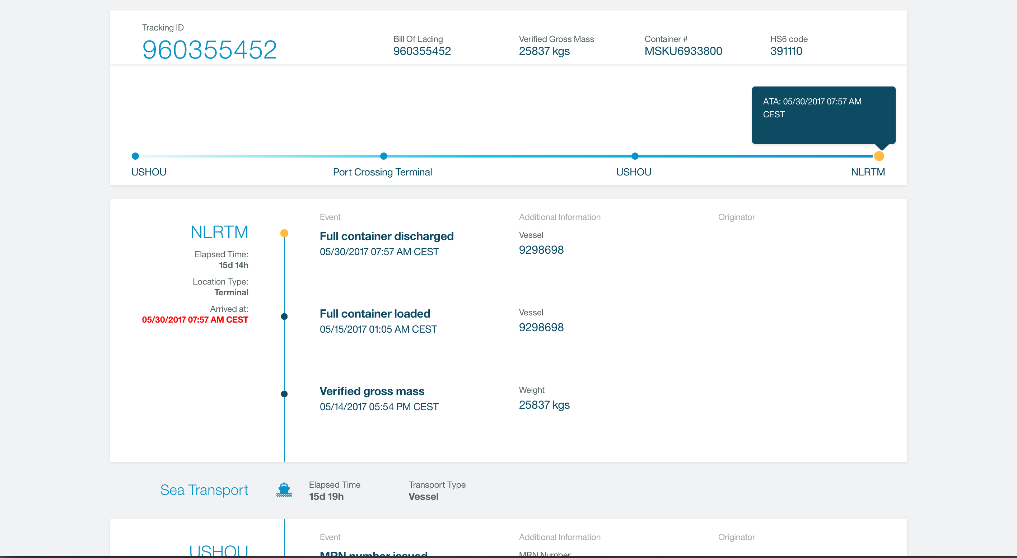
Ejemplo de tracking de container de punto a punto, visible para las partes autorizadas

Slide 14
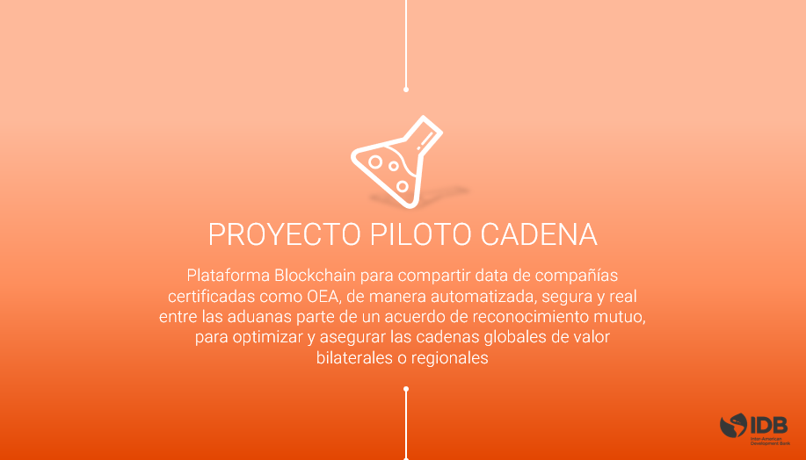
CASO 2:
Operador Económico Autorizado/
Acuerdos de Reconocimiento Mutuo

Slide 15
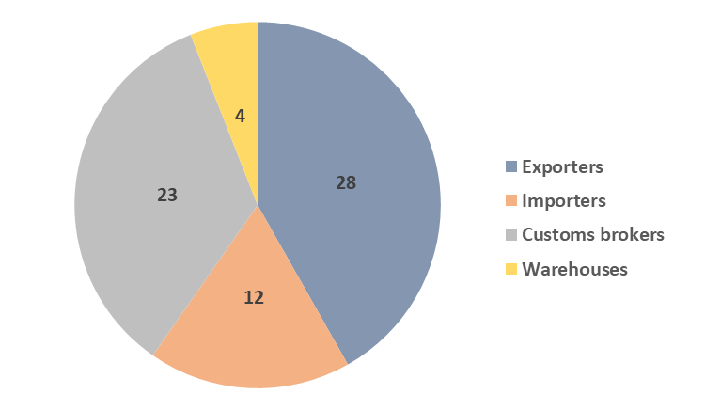
OEA Perú : Condiciones para ARMs se incrementan
Actualmente 67 AEOs
Evolución OEA
Fuente: Sunat
Elaboración: Ifcom

Slide 16
Desafíos de Blockchain en los ACM
Procesamiento manual de datos.
Existen riesgos asociados al proceso manual de manejar datos confidenciales y sensibles con bajos estándares de seguridad o integridad.
Trazabilidad
Dificultades para establecer la procedencia y trazabilidad de la data y a garantizar el acceso seguro y las responsabilidades de quienes comparten la data.
Status del Operador
Rapidez en identificación de OEA y cambios en el status (cancelación, suspensión, etc).
Fuente: IDB
Adaptación: Ifcom

Slide 17
Blockchain como solución a los Acuerdos de Reconocimiento Mutuo de AEO
Eficiencia y efectividad al manejo de los ARM
Digitaliza y automatiza el intercambio de información de OEAs sujetas a los ARM.
Tener mecanismos seguros, confiables, inmutables y trazables para compartir datos de OEA sujetos a ARM.
Asegurar la integridad de la data y adecuar el acceso a la información.
Promover transparencia para al sector privado dando acceso a la información relacionada con los certificados.

Slide 18
Status del Proyecto Cadena
Aduanas de Perú, México, Costa Rica
Dos (2) Operadores por país
Siguiente paso: ¿Alianza del Pacífico? En Julio 2018 se firma Acuerdo de Reconocimiento Mutuo.

Slide 19
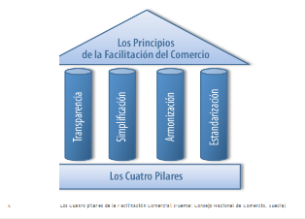
Blockchain : Retos
?
Cumplimiento de principios de la facilitación del comercio
Tecnología al alcance de todos? Incentivos al Estado para participar.
Sector Privado + Mypes.
Blockchain y Ventanilla Única de Comercio Exterior.
Blockchain y observatorio logístico

Slide 20

Gracias!!!
egarciag@ipfcom.org

